Slide 1
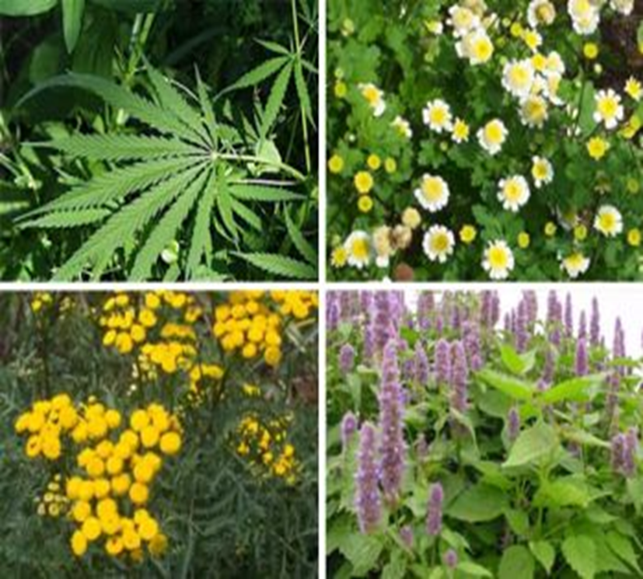
МБДОУ НГО«Детский сад №15
«Берёзка»
«Лекарственные растения"
Составители:
Крыженкова Р.Х.;
дети 6-7 лет; родители.
Посёлок Лобва
2015 год

Slide 2
Цель:
Создать условия для ознакомления детей с миром целебных растений, сформировать представления о роли растений в оздоровлении и сохранении здоровья детей.

Slide 3
Задачи:
*Расширять и формировать знания детей о лекарственных дикорастущих растениях, их ценности для здоровья, и правил использования.
* Развивать речь, обогащать словарь, побуждать задавать вопросы, составлять рассказы- описания, отгадывать загадки; развивать игровое творчество, навыки поведения в экстремальных ситуациях.
* Воспитывать любознательность, бережное отношение к растениям, любовь к родному краю.

Slide 4
Проект рассчитан на детей 6-7 лет и их родителей.
Продолжительность проекта 1 месяц.
Проблема:
Если дети узнают , как могут обычные растения ближайшего окружения помочь здоровью человека, то будут бережнее к ним относиться.
Планируемый результат: Закрепить знания о взаимосвязи человека и природы, о пользе лекарственных растений.

Slide 5
Диагностика уровня развития детей в рамках проекта

Slide 6
Наблюдение «Наш верный друг- подорожник»
Цели: познакомить детей с лекарственным растением- подорожником, с его внешним строением, рассказать о том, какую пользу приносит это растение человеку; рассмотреть листья подорожника, стебли, познакомить детей с тем, какие внешние условия необходимы подорожнику, для того чтобы он рос. Воспитывать любовь к природе и бережное к ней отношение.
Материал: наблюдение проводилось на участке детского сада, где растет подорожник.

Slide 7
Мероприятия: наблюдения, чтение литературных произведений, беседы, занятие, экскурсия, рисование, дидактические игры, экскурсия в библиотеку, развлечение.

Slide 8
Чтение литературных произведений.
• Чтение отрывков из рассказа “Огород на опушке” А.Стрижева.
• Чтение А. Онегова “Тропинка полевая”,
• Ю. Дмитриева “Кто в лесу живет и что в лесу растет”,
• Н. Павловой “Загадки цветов”,
• А. Плешакова “Зеленые страницы” и др.
• Заучивание загадок и стихов о растениях.

Slide 9
Беседы.
2.1.Беседа «Зеленая аптека»
Цель: Рассказать детям о том, какую большую пользу приносят человеку лекарственные растения, расширить представления детей о мире растений, познакомить детей о взаимосвязи растительного мира и человека. Познакомить детей с правилами сбора и сушки лекарственных растений. Воспитывать любовь к природе и бережное к ней отношение.
Материал: Иллюстрации с изображением лекарственных растений, засушенные лекарственные растения.

Slide 10
«Друг или враг»
Цель: Рассказать детям о многообразии растений, научить отличать съедобные растения от несъедобных., отличать одно лекарственное растение от другого (по внешнему виду, по строению, по запаху). Воспитывать любовь к природе и бережное к ней отношение.
Материал: иллюстрации с изображением лекарственных растений, а также с изображением вредных для здоровья человека растений.

Slide 11
Дидактические игры.
«Вершки – корешки» – в игре познакомить детей с тем, какие части дикорастущих съедобных трав используются в пищу.
Материал: засушенные лекарственные растения (ромашка, крапива, подорожник)
«Узнай растение» – упражнять в умении распознавать растение по его частям, по строению, по запаху.
Материал: разные виды лекарственных растений (душица, пижма, подорожник, ромашка, чистотел)., отдельные части лекарственных растений (стебель, корень, листья).
«Определи по запаху» (мята, одуванчик и др.)- упражнять детей узнавать лекарственное растение по запаху, закреплять знания о лекарственных растениях.
Материал: засушенные лекарственные растения, зашитые в холщовые мешочки.
Действия: дети подносят к носу по одному разные мешочки и по запаху определяют, какое растение находится в мешочке.
Коллективная аппликация детских работ «Наши зеленые помощники»

Slide 12
Занятие «Лекарственные растения – средства оздоровления человека»
Цели: Развивать познавательную активность детей в процессе формирования представлений о лекарственных растениях, о правилах сбора и хранения. Воспитывать бережное отношение к природе.

Slide 13
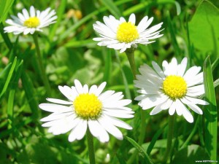
Спасибо за внимание

